Slide 1
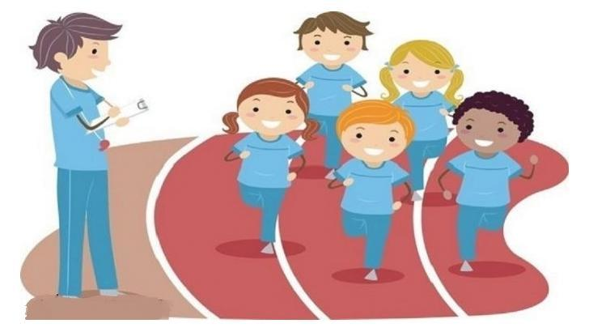
Подготовка дошкольника
к сдаче нормативов
ГТО
( консультация для родителей)

Slide 2

ГТО — программа физической подготовки, направленная на развитие спорта и оздоровления граждан страны.
Охватывала население в возрасте от 10 до 60лет.
Необходимо было сдать определенные нормативы по физической подготовке(бег, прыжки, метание мяча, плавание, стрельба, велокросс, туристический поход и др.
Президент Владимир Владимирович Путин предложил: воссоздать систему ГТО в новом формате с современными нормативами, которые будут соответствовать уровню физического развития ребёнка.
С 2014года включены нормативы для 11групп от 6лет до 70 лет.
Нормативы разделены по степени сложности на 3 типа (золотой, серебряный, бронзовый значок).

Slide 3
Алгоритм подготовки к сдаче нормативов ГТО:
Шаг1.
Получение медицинского допуска
Шаг 2.
Регистрация своего ребенка на сайте https://user.gto.ru/user/register
Шаг 3.
Заполнение заявки
Заполнение согласия на обработку персональных данных
Шаг 4.
Сделать фотографию ребенка размер 3х4
Шаг 5.
Готовимся к сдачи нормативов ГТО

Slide 4
Рекомендации к недельному двигательному режиму
Утренняя гимнастика.
Обязательные учебные занятия в образовательных организациях.
Виды двигательной активности в процессе образовательной деятельности воспитателя с детьми (динамические паузы, физкультминутки и т. д.).
Спортивные секции и кружки по легкой атлетике, плаванию, лыжам, гимнастике, подвижным играм, в группах общей физической подготовки, участие в соревнованиях.
Самостоятельные занятия физической культурой, в том числе подвижными играми и другими видами двигательной активности (совместно с родителями).

Slide 5
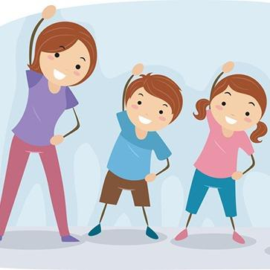
Нормативы испытаний (тестов) ГТО для детей 6-8 лет
Бег 30 м. (сек.)
Смешанное передвижение на 1000 м. (мин.,с)
Сгибание и разгибание рук в упоре лёжа на полу.
Наклон вперёд из положения стоя на гимнастической (от уровня скамьи).
Прыжок в длину с места толчком двумя ногами(см.)
Метание мяча в цель (кол-во попаданий из 5 попыток).
Плавание (25 м.) или (смешанное передвижение на лыжах по пересеченной местности на 1км.)

Slide 6
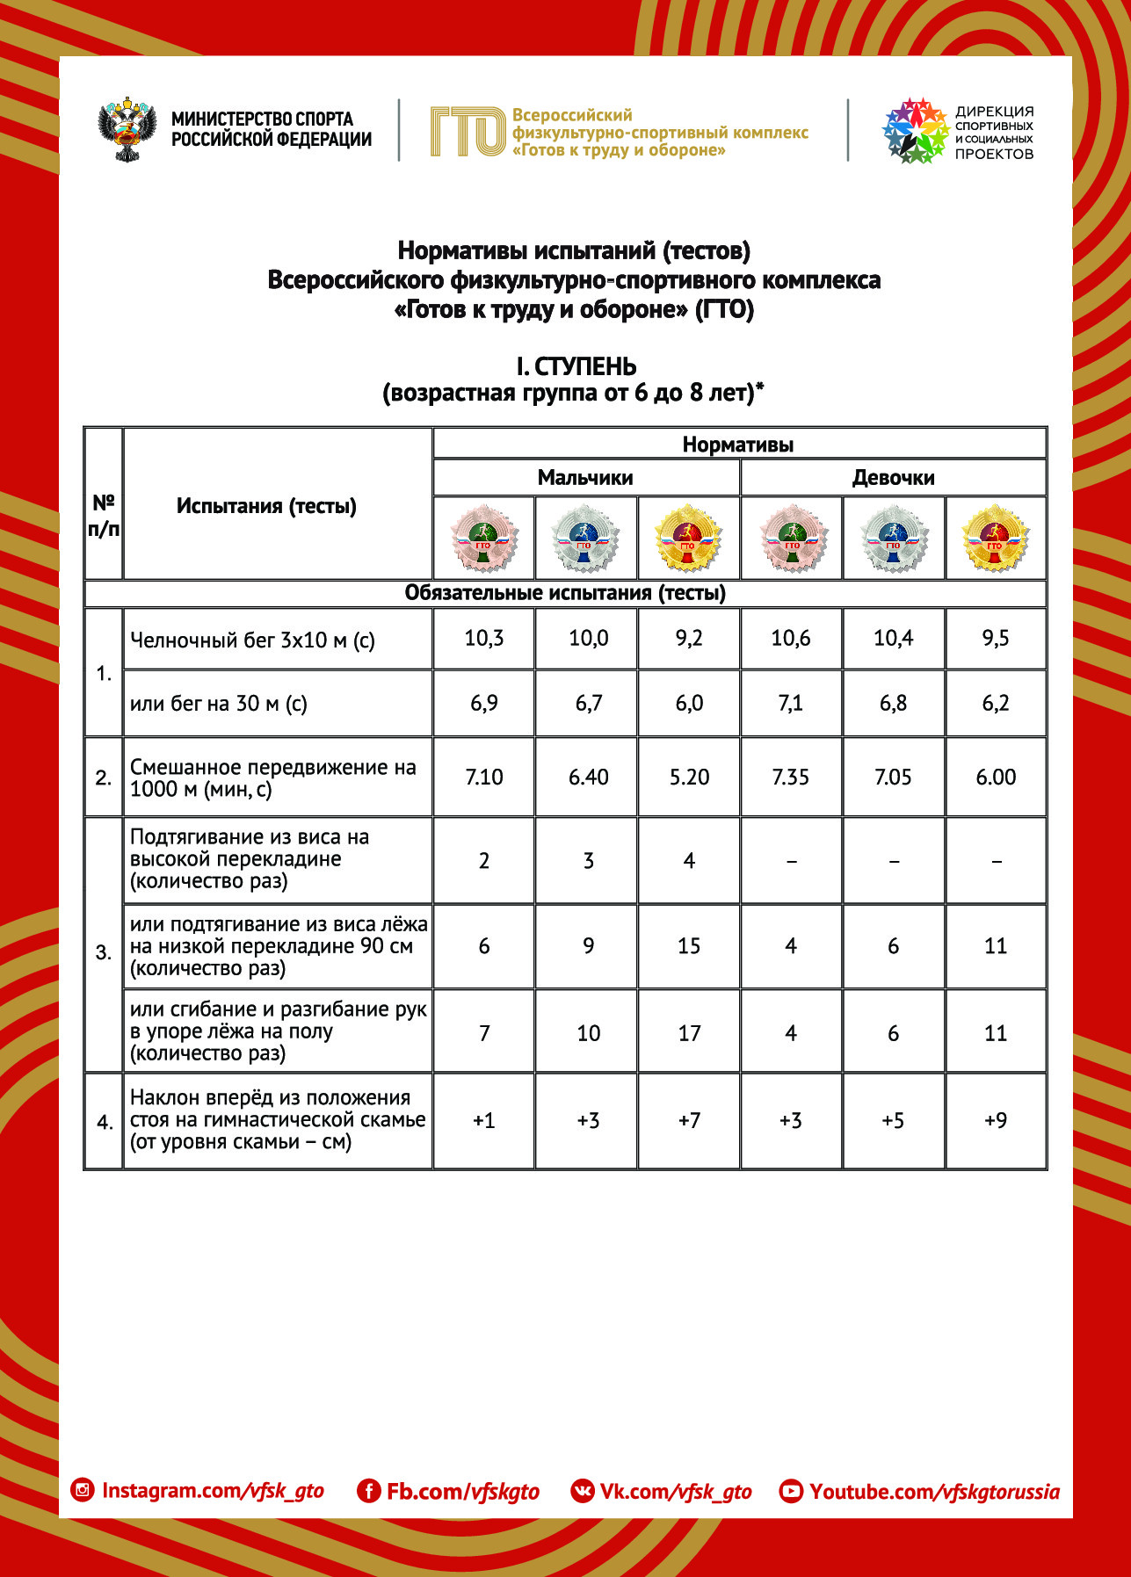

Slide 7
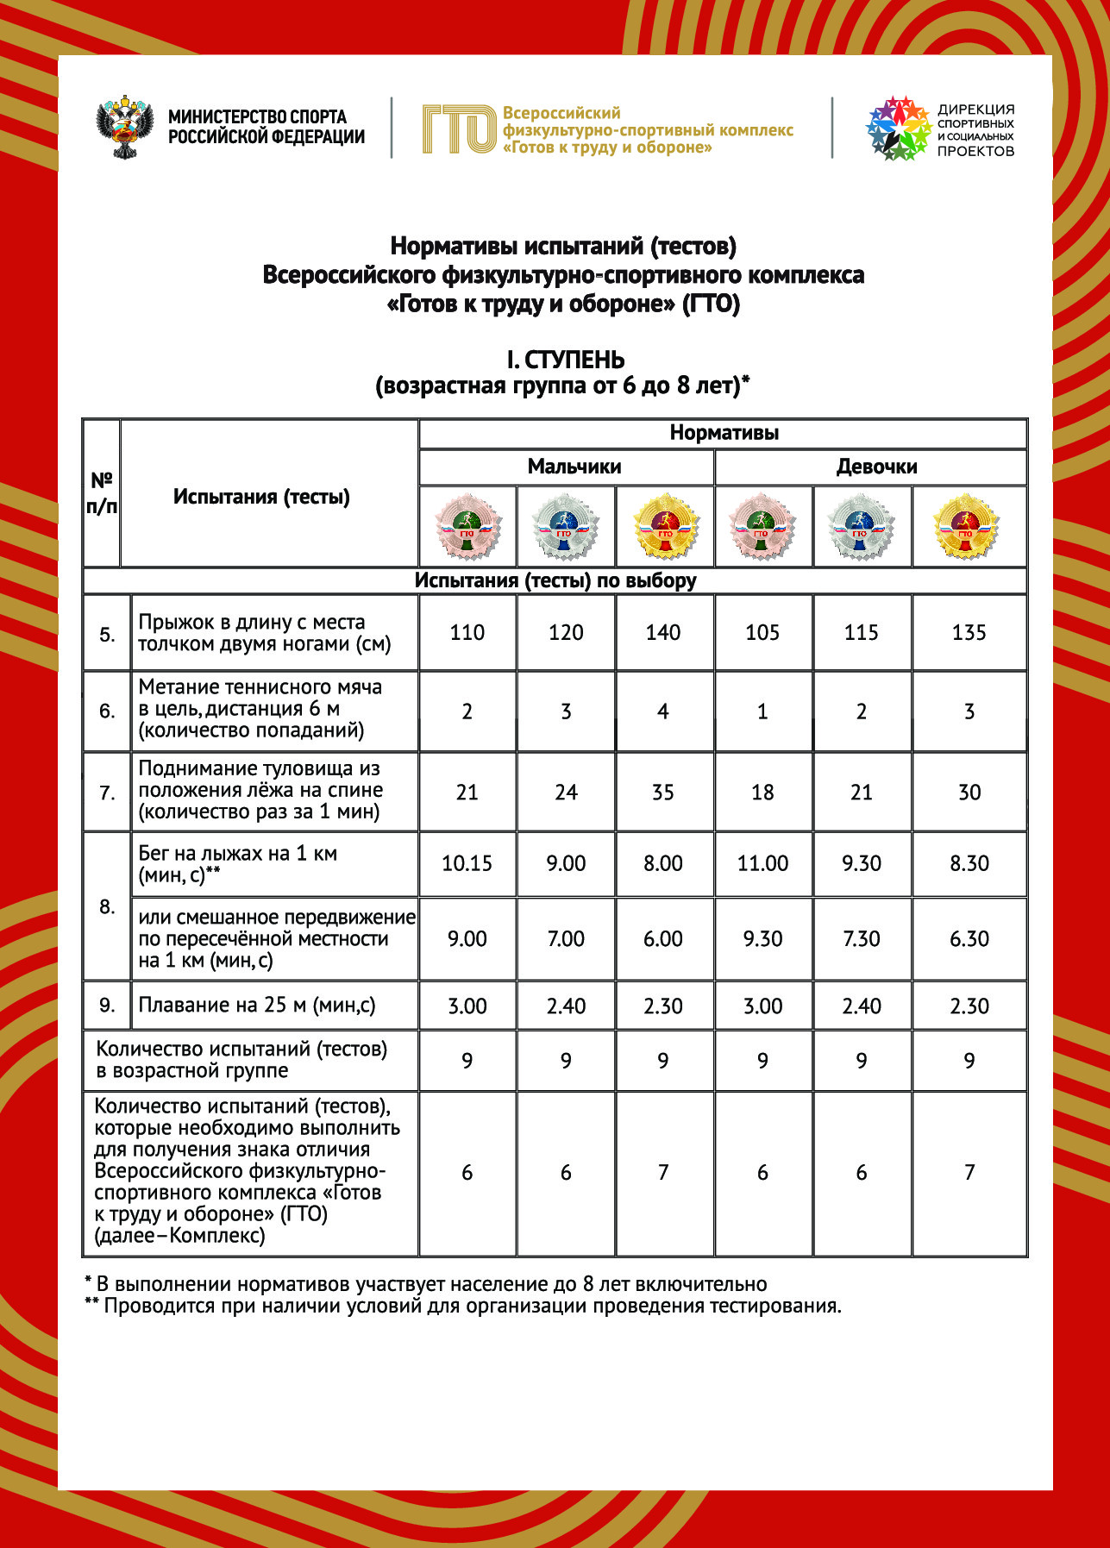

Slide 8
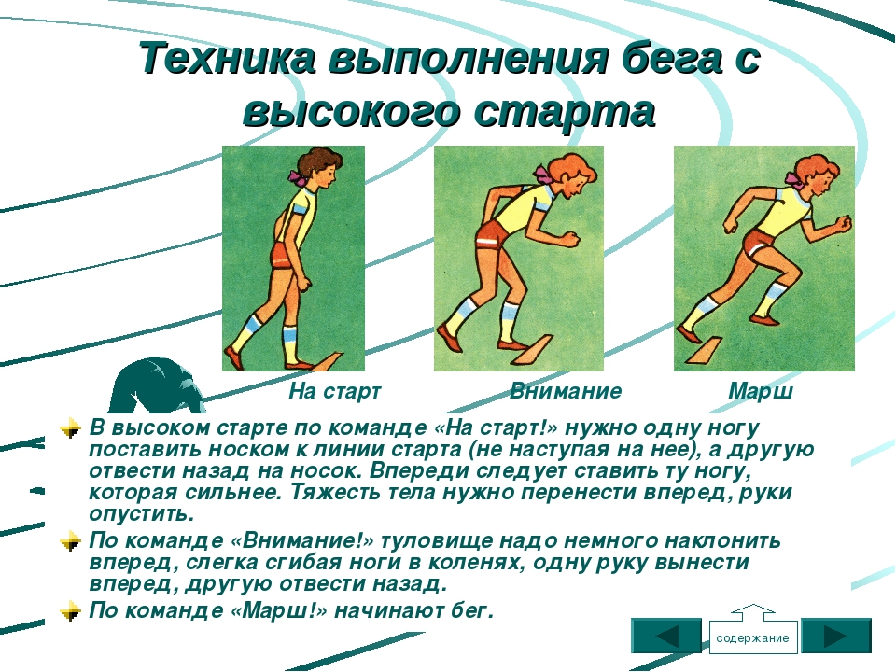
Бег 30м.
Бег — это простое физическое упражнение, которое развивает выносливость, силу, скорость и поднимает общий тонус организма

Slide 9
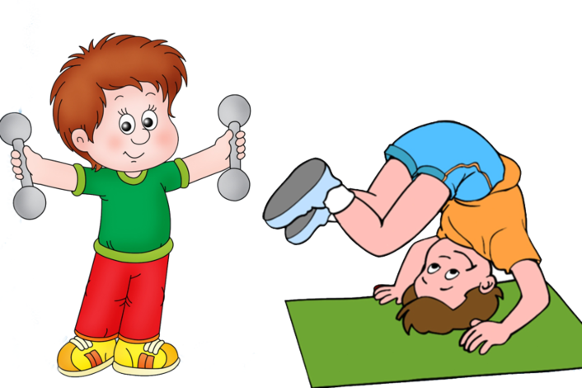
«Тренируемся вместе с ребенком»
Упражнения для занятий бегом с детьми:
1вариант: Бег: - обычный бег; - бег с высоким поднимание бедра; - бег с захлестыванием голени, бег с выносом прямых ног вперед.
2 вариант: Бег: - обычный бег; - бег в разных направлениях с ловлей и увертыванием ; - бег с ускорением и замедлением темпа. Бег: - медленный бег в течении 2-3 минут.
3 вариант: Бег: - обычный бег; - бег со сменой ведущего; - бег с подскоками .

Slide 10
Смешанное передвижение
на 1000м (мин., с.)
Смешанное передвижение состоит из бега, переходящего в ходьбу в любой последовательности. Смешанное передвижение на дистанции 1 км проводится на стадионе или любой ровной местности.
Тестируемым I ступени рекомендуется начинать испытание с бега и по мере усталости переходить на ходьбу, для старших возрастных групп целесообразно начинать испытание с ходьбы, причем ее темп каждый выбирает по самочувствию, затем можно увеличить частоту шагов и перейти
на ускоренную ходьбу, а при хорошем самочувствии на бег.
Максимальное количество участников в забеге не более 20 человек.

Slide 11
Рекомендации по подготовке к преодолению дистанции в 1000км. смешанным передвижением:
организм должен быть отдохнувшим перед забегом;
нежелательно кушать пищу с высокой калорийностью перед бегом;
в организме должно быть достаточное количество воды, чтобы не испытывать обезвоживание;
обязательно подготовить мышцы и все тело в целом к тренировке, провести разминку. Правильный настрой помогает в преодолении трудностей;
перед началом бега сделать несколько глубоких вдохов, которые помогут насытить организм кислородом;
на протяжении всего бега необходимо следить за дыханием (дыхание должно быть ровным вдох носом, выдыхать ртом) и правильно двигаться;
бежать желательно по знакомой местности – это значительно облегчит преодоление дистанции, чем впервые столкнулся с трассой.

Slide 12
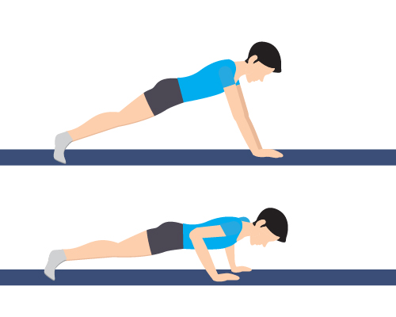
Сгибание и разгибание рук в упоре лёжа на полу
Техника выполнения сгибания и разгибания рук в упоре лежа:
исходное положение: упор лежа на полу, руки на ширине плеч, кисти вперед, локти разведены не более чем на 45 градусов, плечи, туловище и ноги составляют прямую линию. Стопы упираются в пол без опоры;
сгибая руки, необходимо коснуться грудью пола или
«контактной платформы» высотой 5см, затем, разгибая руки, вернуться в исходное положение.

Slide 13
Ребенку будет сложно делать сгибание и разгибание рук в упоре лежа, поэтому для начала стоит попрактиковаться на следующих подводящих упражнениях:
Отжимания от стены. Упритесь руками в стену и, согнув руки в локтях, дотянитесь до нее грудной клеткой. После этого распрямите руки и вернитесь в начальную позицию. Несколько подходов в день, состоящих из 10 упражнений, помогут укрепить мышцы и приступить к следующему этапу подготовки.
Отжимания на коленях. При данном упражнении задействованы те же мышцы, однако нагрузка значительно ниже, нежели в классическом варианте отжиманий. В упоре лежа перенесите вес на колени, а руки — разместите на ширине плеч. При этом тело должно оставаться прямым, а мышцы пресса — в статическом напряжении.
Отжимания от опоры. Техника аналогична той, что описана в предыдущем пункте, однако упор осуществляется носками стоп, а колени находятся в выпрямленном положении.
Обратные отжимания. Присядьте на корточки спиной к скамейке (детскому стулу) и обопритесь на нее (него) руками. Сгибая локти на неглубоком вдохе опустите тело вниз так, чтобы локоть согнулся на 90 градусов. На выдохе вернитесь в исходную позицию.

Slide 14
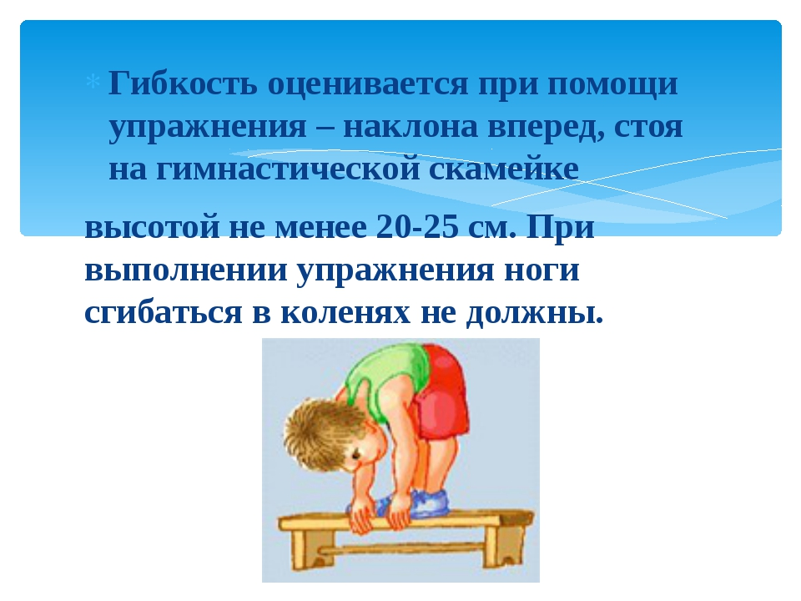
Наклон вперёд из положения стоя на гимнастической скамье
(от уровня скамьи)

Slide 15
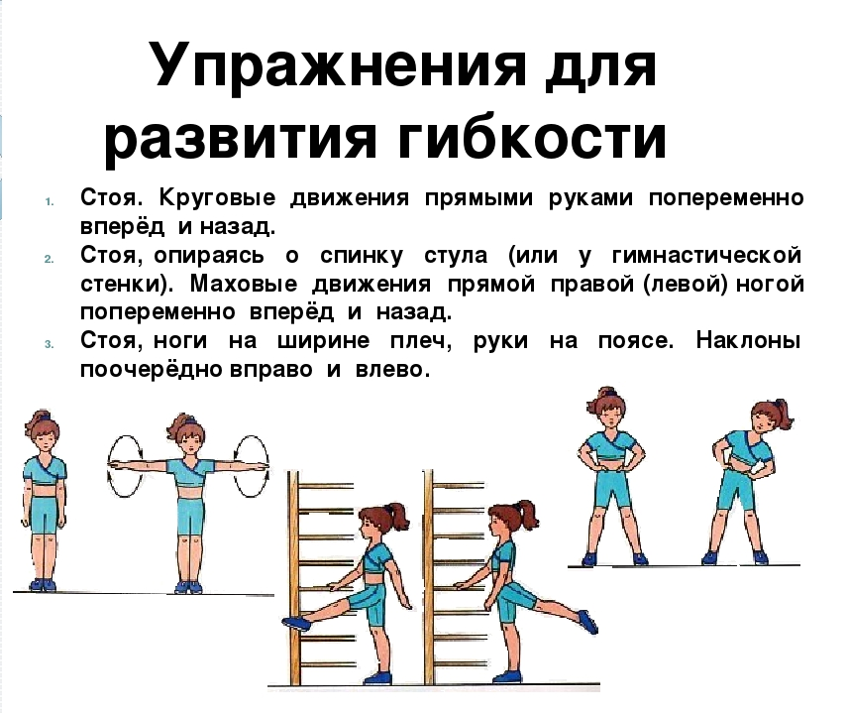

Slide 16
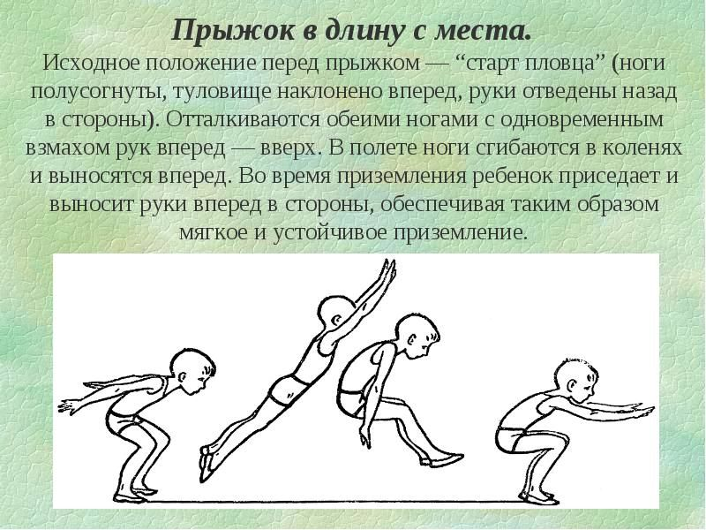
Прыжок в длину с места толчком двумя ногами (см.)
Техника выполнения прыжка в длину с места:
Исходное положение перед прыжком – ноги полусогнуты,
туловище наклонено вперед, руки отведены назад в стороны.
Отталкиваются обеими ногами с одновременным взмахом
рук вперед – вверх.
В полете ноги сгибаются в коленях и выносятся вперед.
Во время приземления ребенок приседает и выносит руки
вперед, в стороны, обеспечивая таким образом мягкое и устойчивое приземление.

Slide 17
Подготовительные и подводящие упражнения к прыжку в длину с места:
прыжки на левой, правой ноге, двух ногах на месте и с
продвижением вперед;
доставание высоко подвешенных предметов (мячей,
флажков) в прыжке толчком обеими ногами с места;
прыжки ноги вместе, ноги врозь («лягушка»);
подпрыгивания в приседе;
выпрыгивания из низкого приседа;
прыжки на препятствия;
напрыгивания и спрыгивания со скамейки (подставки для умывания);
прыжки по наклонной плоскости (в гору);
прыжки по ступенькам на двух и одной ноге;
прыжки через скакалку на левой, правой, двух ногах;
приседания на двух, на одной ноге;
ходьба в полуприседе;
ходьба в приседе;
ходьба выпадами.

Slide 18
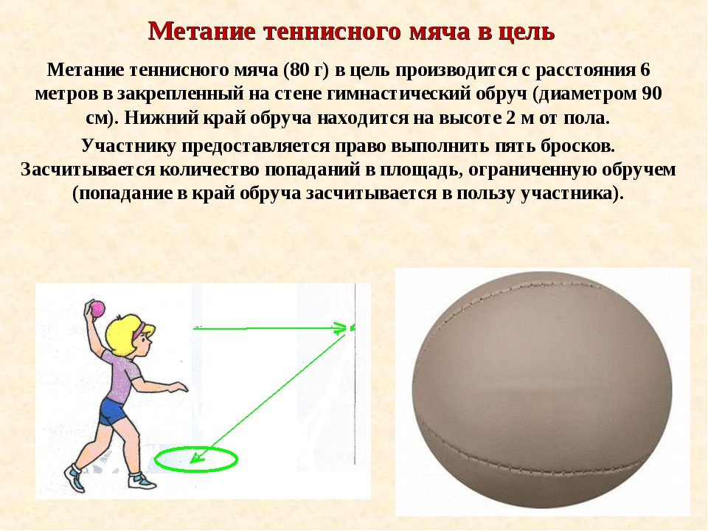
Метание теннисного мяча в цель
(кол-во попаданий из 5 попыток)

Slide 19
Для овладения правильной техникой метания важно развивать у детей гибкость, скоростно-силовые физические качества и подвижность в плечевом и локтевом суставах и грудном отделе позвоночника.
В этом помогут следующие упражнения:
И.п. — сед на пятках, в руках набивной мяч. Бросок мяча
из-за головы двумя руками вперед-вверх, максимально отводя руки назад. Повторить задание 8—10 раз.
2. И.п. — сед на пятках, руки на поясе. На счет 1 — поворот туловища вправо; 2 — И.п.; 3—4 — то же в другую сторону. Повторить задание 8—10 раз.
3. И.п. — сед ноги врозь. На счет 1 — наклон вправо с поворотом туловища и касанием носка ноги разноименной рукой; 2 — И.п.; 3—4 — то же в другую сторону. Повторить задание 6—8 раз.

Slide 20
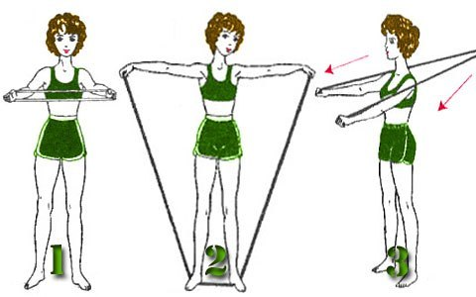
4. Упражнений с резиновой лентой.
5. Подвижные игры для развития техники метания мяча: на дальность и точность в неподвижную горизонтальную и вертикальную цель. «Школа мяча», «Охотники и утки», «Точный пас», «Метко в цель», «Стой (штандер)».

Slide 21
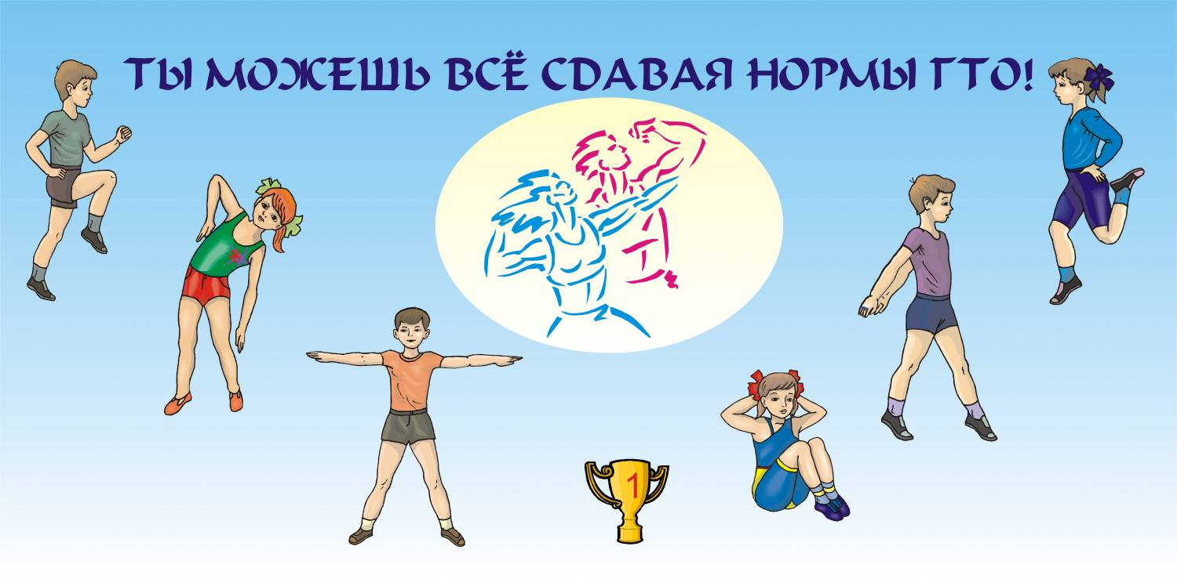
Удачи в сдаче нормативов ГТО!

